Slide 1
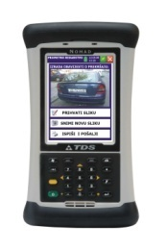
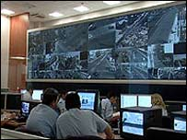
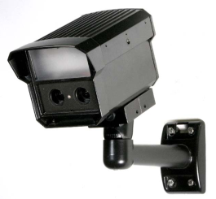
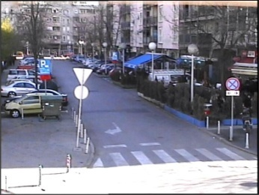
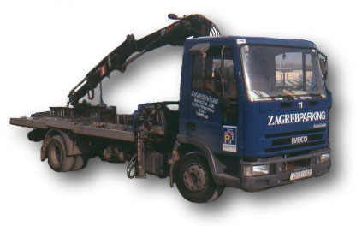
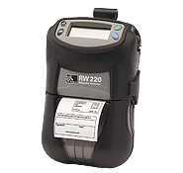
PROMETNO I KOMUNALNO REDARSTVO GRADA ZAGREBA
INTEGRACIJA SA SUSTAVOM PAUK VIDEO NADZOR
ZAGREBAČKOG HOLDINGA D.O.O. PODRUŽNICE ZAGREBPARKING

Slide 2
PROMETNO I KOMUNALNO REDARSTVO – ZAKONI I ODLUKE
    ZAKON O SIGURNOSTI PROMETA NA CESTAMA („Narodne novine” 67/08, 74/11, 80/13 )
    ZAKON O KOMUNALNOM GOSPODARSTVU (“Narodne novine” 26/03, 82/04, 178/04, 38/09, 79/09, 49/11, 144/12)
    PREKRŠAJNI ZAKON („Narodne novine” 107/07)
    ODLUKA O KOMUNALNOM REDU („ Službeni glasnik Grada Zagreba” 4/08, 5/08, 8/09, 17/09, 16/10, 17/10, 5/11, 8/11, 5/12)

Slide 3
PROMETNO I KOMUNALNO REDARSTVO - ZADACI I OBAVEZE
    uvođenje reda u prometu u mirovanju (nadzor nepropisnih zaustavljanja i parkiranja)
    povećanje sigurnosti i prohodnosti prometnica, mjesta rezerviranih za parkiranje vozila osoba s invaliditetom, biciklističkih staza i pješačkih nogostupa
    nadzor i očuvanje zelenih površina (suradnja s komunalnim redarstvom)
    rasterećenje MUP-a u segmentu nadzora prometnog reda urbanih središta

Slide 4
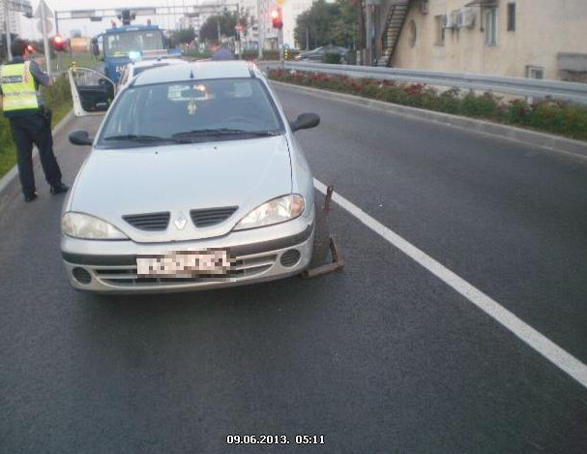
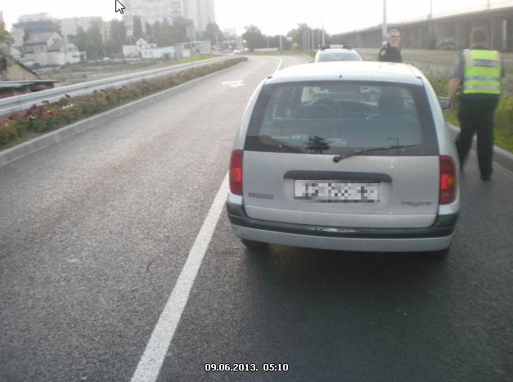
PROMETNO REDARSTVO – PRIMJERI PREKRŠAJA
Članak 84. stavak 1.
Vozilo je zaustavljeno ili parkirano na cesti na kojoj ugrožava sigurnost prometa ili ometa normalan tok prometa.

Slide 5
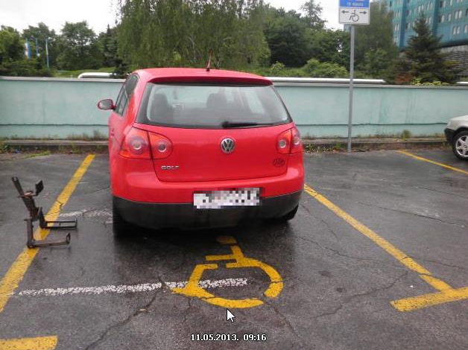
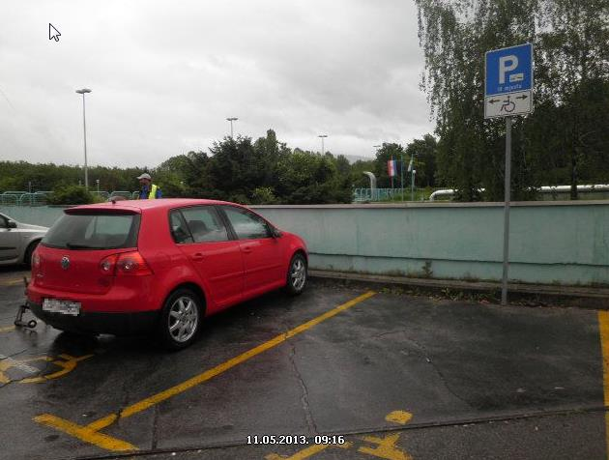
PROMETNO REDARSTVO – PRIMJERI PREKRŠAJA
Članak 84. stavak 1. točka 1.
Vozilo je zaustavljeno ili parkirano na mjestu rezerviranom za zaustavljanje i parkiranje vozila osoba s invaliditetom.

Slide 6
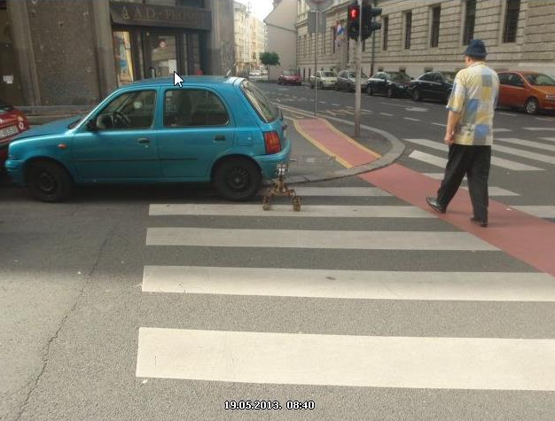
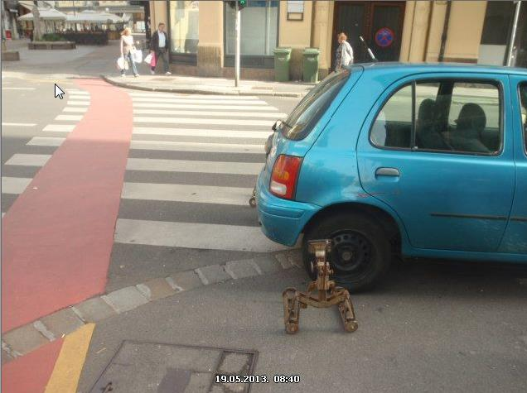
PROMETNO REDARSTVO – PRIMJERI PREKRŠAJA
Članak 84. stavak 1. točka 2.
Vozilo je zaustavljeno ili parkirano na obilježenom pješačkom prijelazu, pješačkom otoku i u pješačkoj zoni.

Slide 7
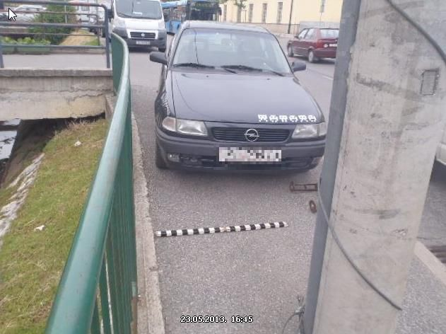
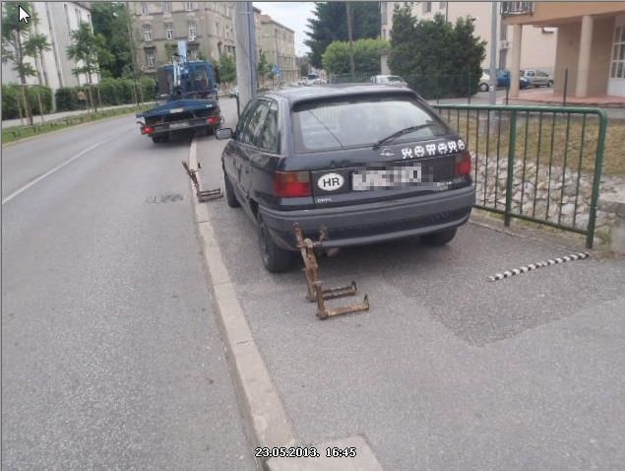
PROMETNO REDARSTVO – PRIMJERI PREKRŠAJA
Članak 84. stavak 1. točka 3.
Vozilo je zaustavljeno ili parkirano na nogostupu gdje je širina slobodnog prolaza između vozila i zgrade manja od 1 m.

Slide 8
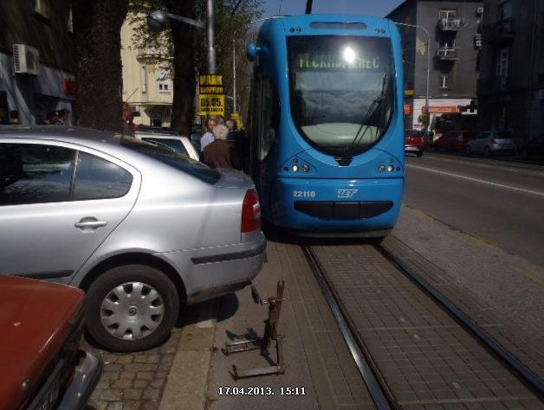
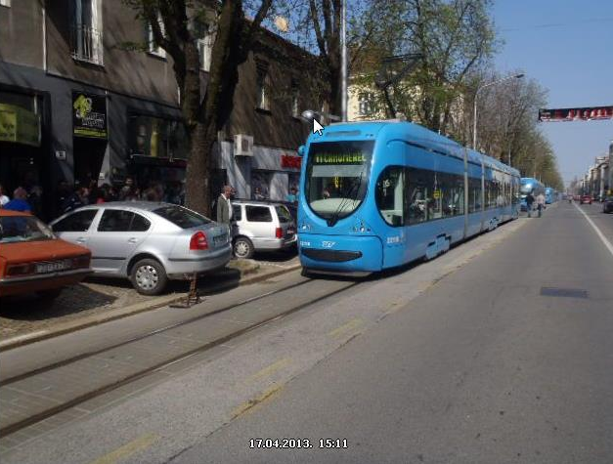
PROMETNO REDARSTVO – PRIMJERI PREKRŠAJA
Članak 84. stavak 1. točka 4.
Vozilo je zaustavljeno ili parkirano na prijelazu ceste preko željezničke ili tramvajske pruge u istoj razini ili u blizini tih pruga te time sprječava promet vozila koja se kreću po tračnicama.

Slide 9
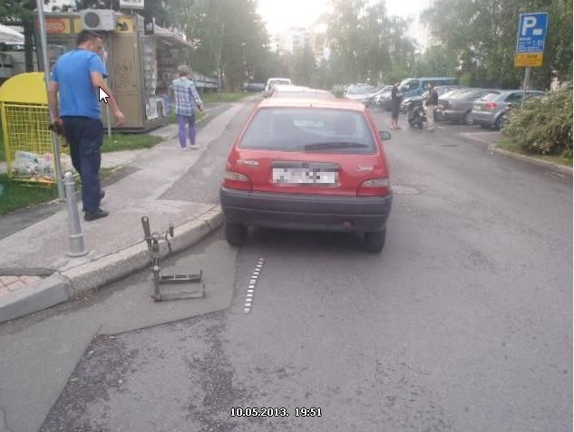
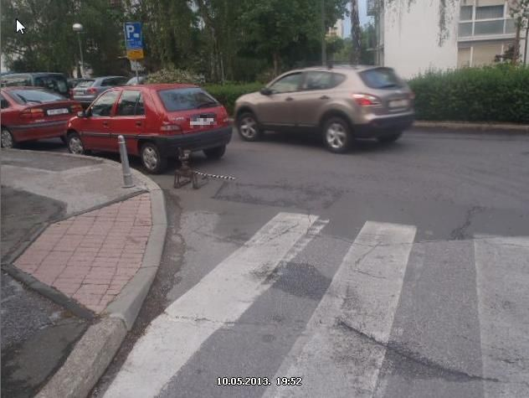
PROMETNO REDARSTVO – PRIMJERI PREKRŠAJA
Članak 84. stavak 1. točka 5.
Vozilo je zaustavljeno ili parkirano na raskrižju i na udaljenosti manjoj od 5 m od najbližeg ruba poprečnog kolnika.

Slide 10
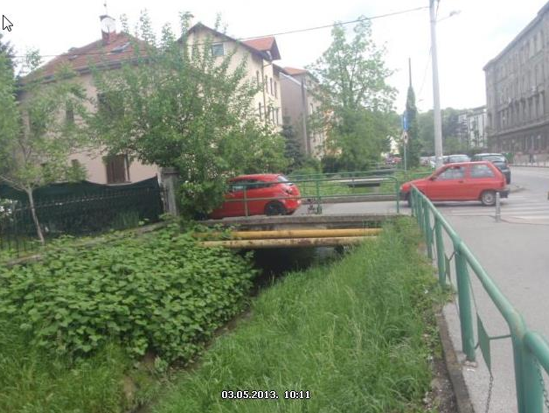
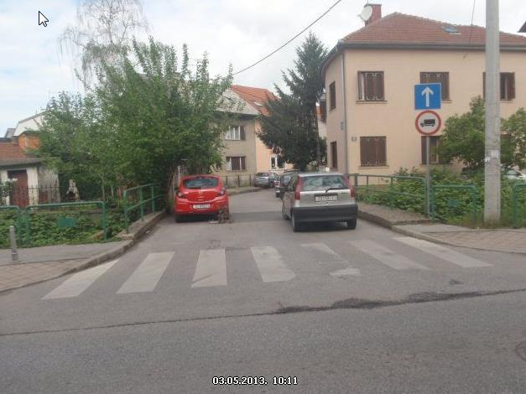
PROMETNO REDARSTVO – PRIMJERI PREKRŠAJA
Članak 84. stavak 1. točka 6.
Vozilo je zaustavljeno ili parkirano u tunelu, na mostu, u podvožnjaku, na nadvožnjaku te na dijelu ceste ispod mosta i nadvožnjaka.

Slide 11
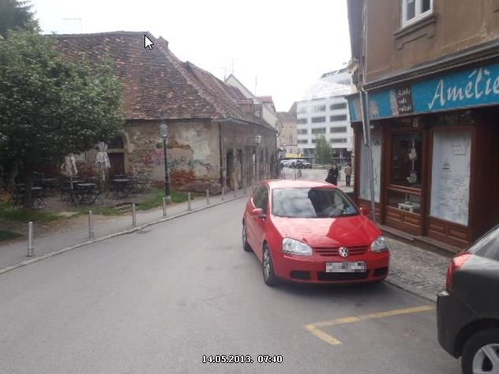
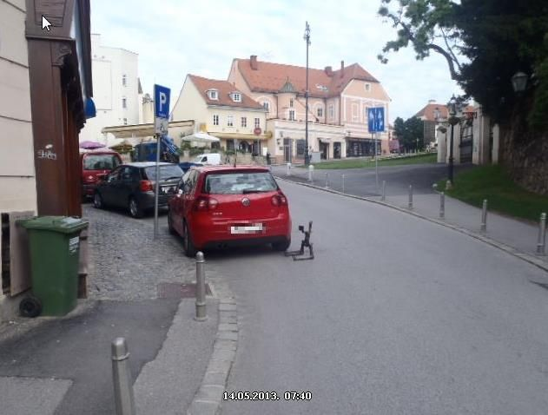
PROMETNO REDARSTVO – PRIMJERI PREKRŠAJA
Članak 84. stavak 1. točka 7.
Vozilo je zaustavljeno ili parkirano na dijelu ceste u blizini vrha prijevoja i u zavoju gdje je preglednost ceste nedovoljna i gdje se vozila ne bi mogla obići bez opasnosti.

Slide 12
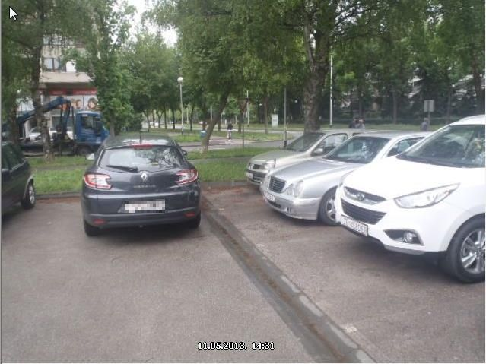
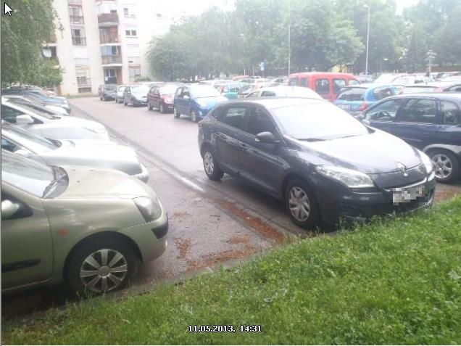
PROMETNO REDARSTVO – PRIMJERI PREKRŠAJA
Članak 84. stavak 1. točka 8.
Vozilo je zaustavljeno ili parkirano na mjestu na kojem je onemogućilo pristup drugom vozilu radi parkiranja ili izlazak nekom već parkiranom vozilu i ispred kolnog ulaza u zgradu, garažu ili dvorište, ispred i na vatrogasnim i drugim komunalnim javnim prolazima i prilazima, odnosno 3 m od podzemnog ili nadzemnog hidranta.

Slide 13
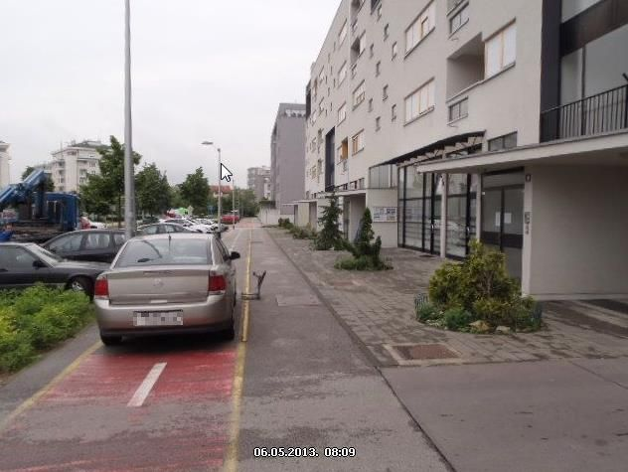
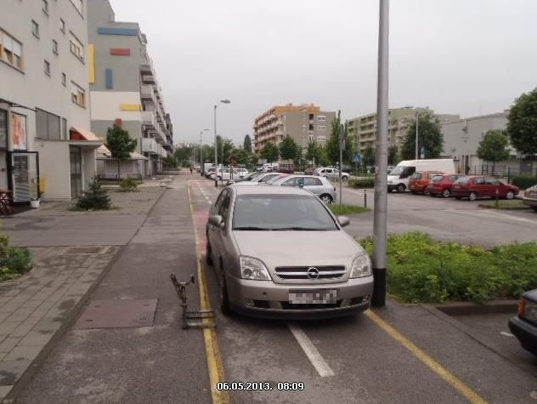
PROMETNO REDARSTVO – PRIMJERI PREKRŠAJA
Članak 84. stavak 1. točka 9.
Vozilo je zaustavljeno ili parkirano na biciklističkoj stazi ili traci ili na prijelazu biciklističke staze, odnosno trake preko kolnika.

Slide 14
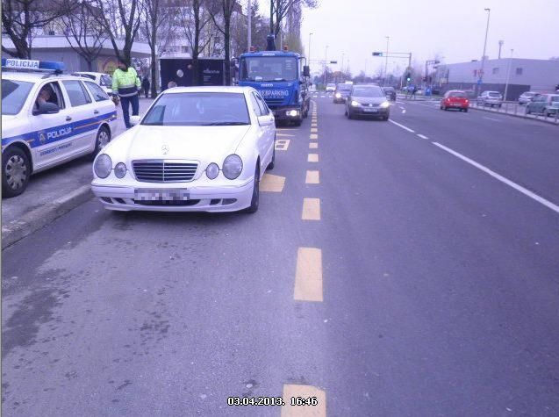
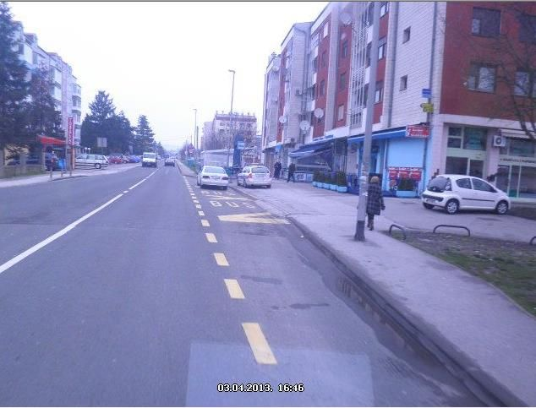
PROMETNO REDARSTVO – PRIMJERI PREKRŠAJA
Članak 84. stavak 1. točka 10.
Vozilo je zaustavljeno ili parkirano na dijelu kolnika koji je kao stajalište za vozila javnog prijevoza putnika obilježen oznakama na kolniku ili postavljenim prometnim znakom.

Slide 15
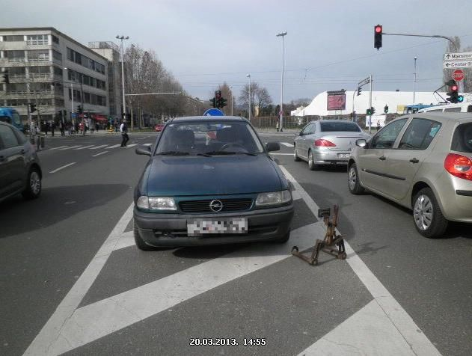
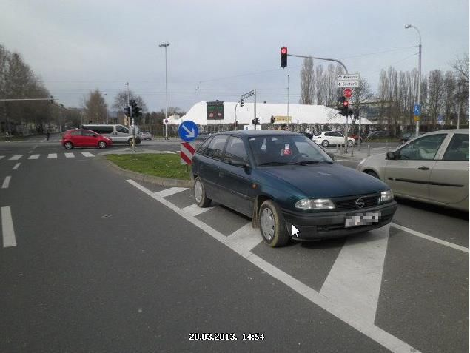
PROMETNO REDARSTVO – PRIMJERI PREKRŠAJA
Članak 84. stavak 1. točka 11.
Vozilo je zaustavljeno ili parkirano na mjestu na kojem zaklanja postavljeni prometni znak ili uređaj za davanje znakova prometnim svjetlima.

Slide 16
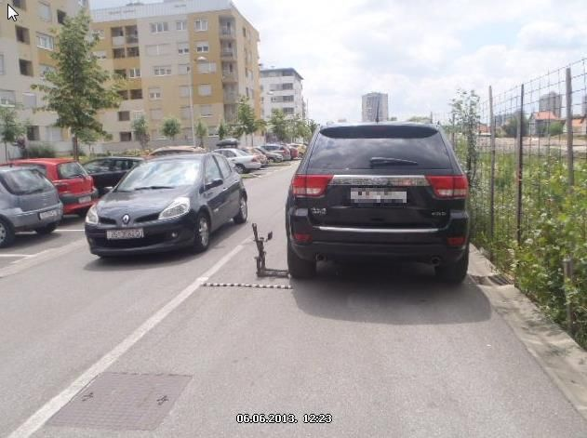
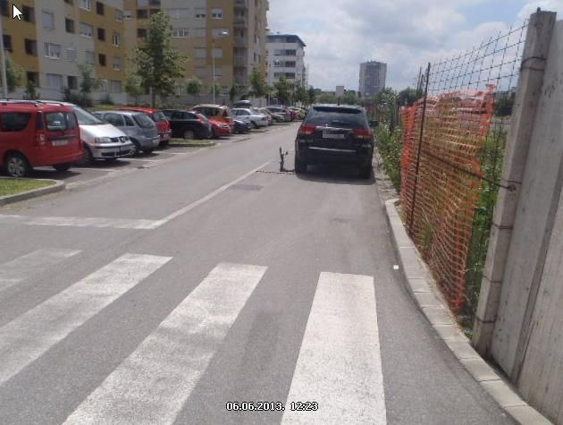
PROMETNO REDARSTVO – PRIMJERI PREKRŠAJA
Članak 84. stavak 1. točka 12.
Vozilo je zaustavljeno ili parkirano na dijelu ceste gdje bi širina slobodnog prolaza od zaustavljenog ili parkiranog vozila do neisprekidane uzdužne crte na kolniku ili do neke zapreke na cesti,bila manja od 3 m, odnosno do suprotnog ruba kolnika manja od 4 metra.

Slide 17
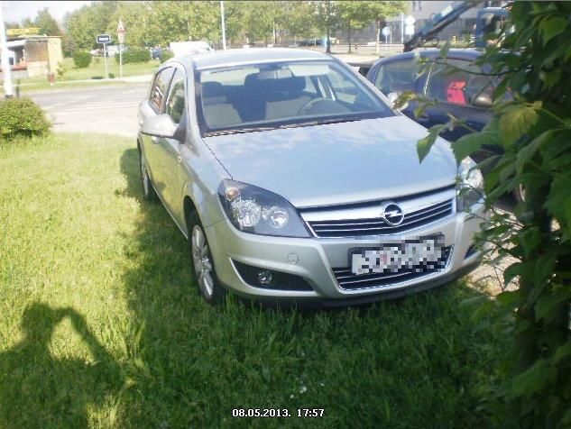
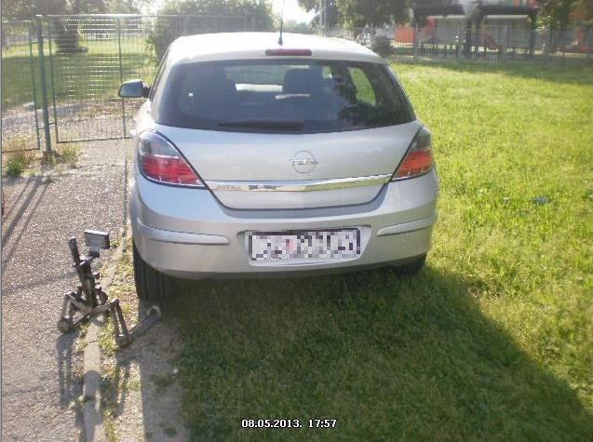
KOMUNALNO REDARSTVO – PRIMJER PREKRŠAJA
Članak 92. st. 1. t. 7. i st. 2. Odluke o komunalnom redu
Vozilo je parkirano na javnoj zelenoj površini.

Slide 18

PAUK VIDEO NADZOR – KONCEPT RADA

Slide 19
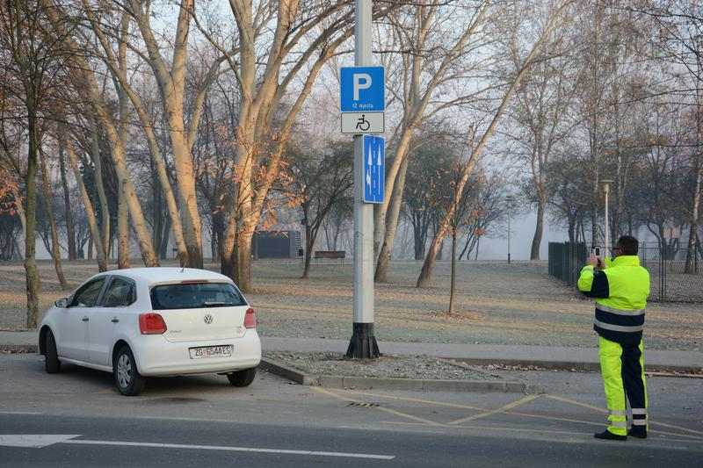
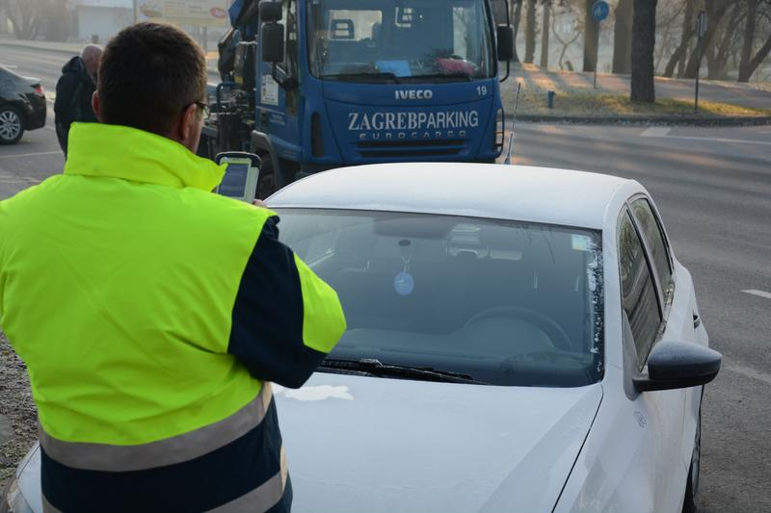
I. EVIDENCIJA SLUČAJA I SLANJE ZAHTJEVA NA AUTORIZACIJU

Slide 20
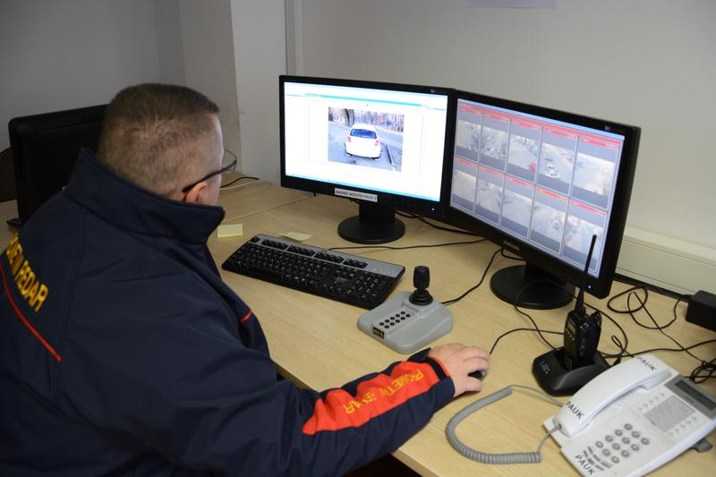
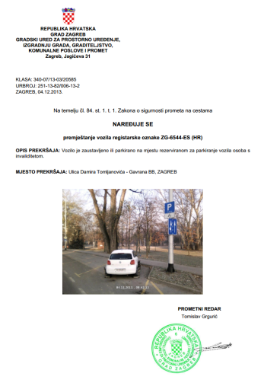
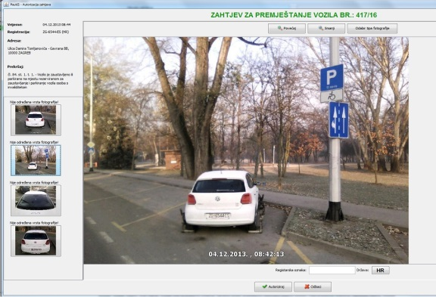
II. AUTORIZACIJA ZAHTJEVA I IZDAVANJE NALOGA ZA PREMJEŠTANJE

Slide 21
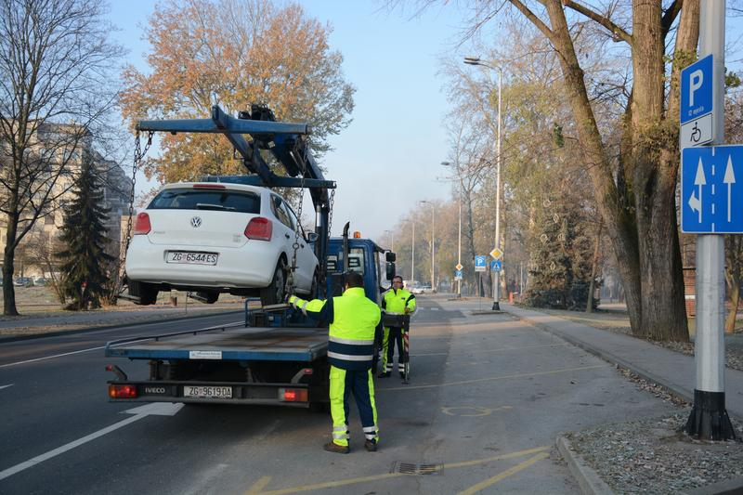
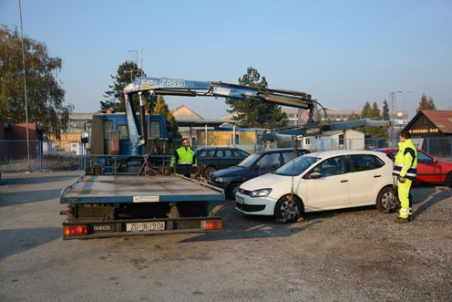
IV. PREMJEŠTANJE NEPROPISNO PARKIRANOG VOZILA

Slide 22
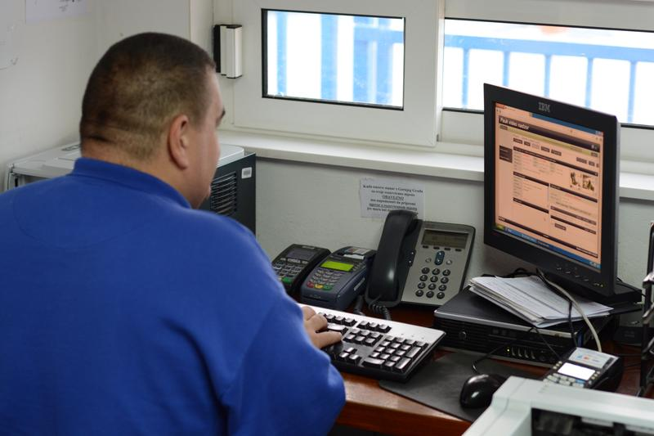
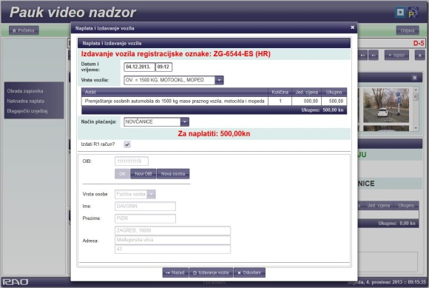
V. IZDAVANJE PREMJEŠTENOG VOZILA

Slide 23




PROMETNO I KOMUNALNO REDARSTVO
Sustav kreiran u suradnji:
MINISTARSTVO UNUTARNJIH POSLOVA
GRAD ZAGREB
GRADSKI URED ZA PROSTORNO UREĐENJE, IZGRADNJU GRADA, GRADITELJSTVO, KOMUNALNE POSLOVE I PROMET
Sektor za komunalno i prometno redarstvo

Slide 24
PROMETNO I KOMUNALNO REDARSTVO
Zahvaljujem Vam se na pažnji.

